Slide 1






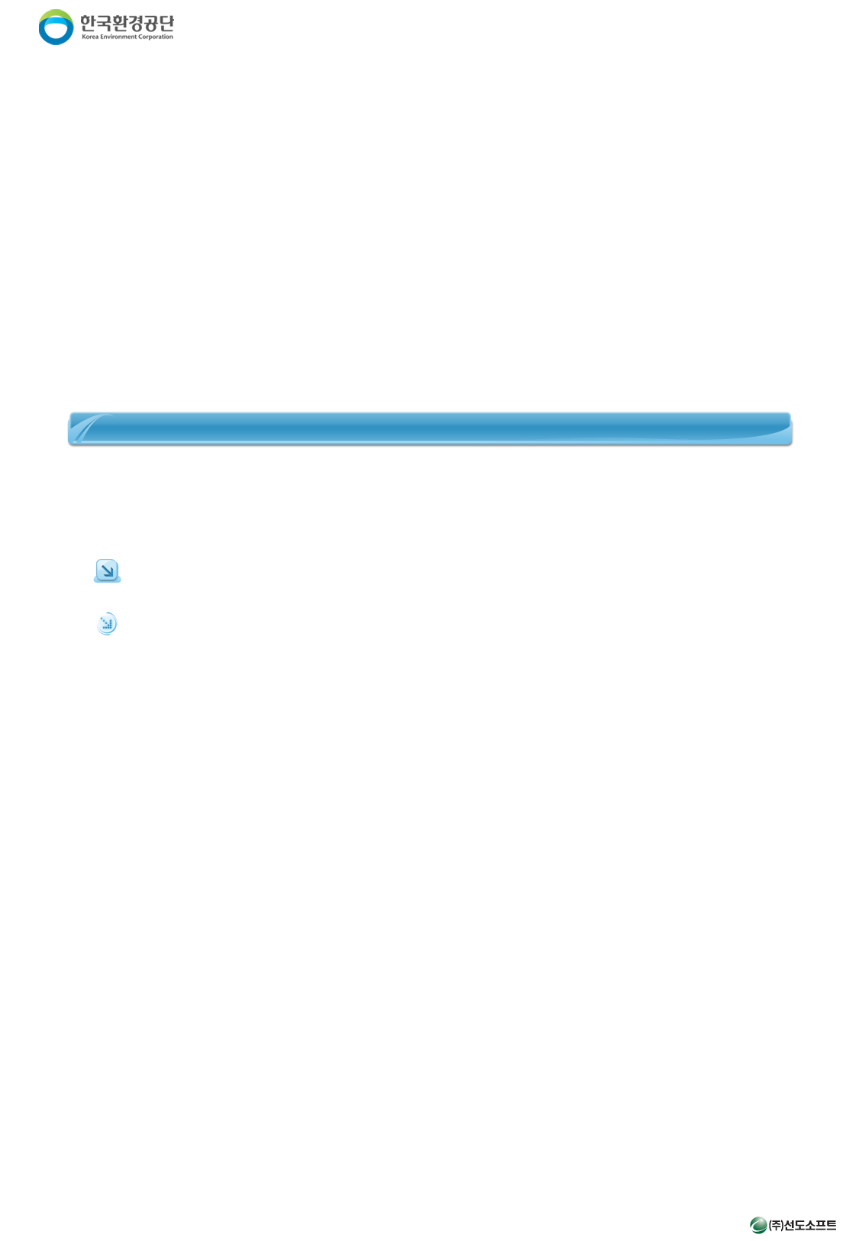

2015 순환자원거래소
폐자원 거래 서비스를
소개합니다.
순환자원거래소?
단순 소각·매립되는 폐자원과 중고물품의 재활용을 활성화하기 위해
폐자원 공급자-수요자 간 최적의 맞춤식 온라인 거래장터 제공
판매자
순환자원거래소
구매자( 재활용업자 등)
쉽게 버려지거나
재활용될 수 있는 폐기물 및
중고물품 등의 정보를 등록
공급자와 수요자를 연결시켜주는
공신력 있는 거래자원체계 제공
구매 품목에 대한 가격 및
지역 등의 조건검색을 통해
최적의 물품을 구매
물품정보 입력
조회 및 상품 구매
순환자원거래소를 이용하면?
1. 원하는 조건의 폐자원 배출자 또는 처리자를 찾을 수 있습니다.
▷ 온라인(매칭검색), 오프라인(유통지원)을 통해 재활용 전환, 처리비용 절감
2. 입찰 수수료 없이 폐자원 및 폐기물 처리용역의 공개입찰이 가능합니다.
▷ ｀14년(시범운영): 영농·압수 자원화 물품 등, ｀15년: 폐자원 및 재활용제품으로 확대
3. 순환자원거래소 온라인거래로 세금계산서 발급이 가능합니다.
4. 거래소를 이용하면 EPR 재활용사업자의 실적 증빙이 대체됩니다.
이용 문의처
(본사: 032-590-4242~4)
지역본부 | 연락처 | 관할지역
수도권서부 지역본부 | 02-3153-0515 | 서울특별시, 인천광역시, 경기도(9개시 1개군) :고양시,광명시,김포시,부천시,시흥시,양주시,파주시,안산시,화성시,연천군
수도권동부 지역본부 | 031-590-0622 | 경기도(20개시 2개군):과천시, 광주시, 군포시, 성남시, 수원시, 안성시, 안양시, 오산시, 용인시, 의왕시, 평택시, 하남시, 이천시, 여주시, 양평군, 가평군, 구리시, 남양주시, 동두천시,의정부시, 포천시
강원지사 | 033-240-9535 | 강원도
충청권지역본부 | 042-939-2396 | 대전, 충남, 세종시
충북지사 | 043-219-6401 | 충청북도
경북권지역본부 | 053-580-7523 | 대구광역시, 경상북도
경남권지역본부 | 055-320-0306 | 부산, 울산, 경상남도
호남권지역본부 | 062-949-0754 | 광주광역시, 전라남도
전북지사 | 063-530-0813 | 전라북도
제주지사 | 064-721-6542 | 제주특별자치도

Slide 2

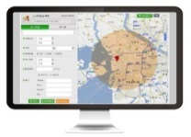




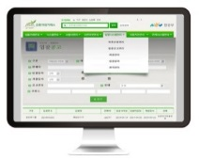



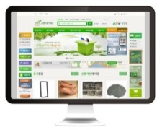


순환자원거래소
폐자원 거래 주요 서비스 안내
원하는 폐자원 및 배출·처리·재활용 업체 찾기가 가능합니다.
□ 순환자원거래소 (온라인)매칭기능, (오프라인)유통지원을 통해 전국의 폐자원
및 배출·처리·재활용업체를 찾을 수 있습니다.
① (온라인) 매칭기능 ▷ www.re.or.kr – 메인화면 GIS 매칭검색 조회
② (오프라인) 유통지원 담당자 요청(유선/온라인 신청 가능)
매칭시스템
매칭완료
올바로 시스템
매칭 대상 목록 정보제공
위치검색, 지도영역활용
반경 내 상품표시
중개·유통지원
공급자 · 수요자
매칭DB구축
거래소 매칭 시스템
2. 입찰수수료 없이 폐자원의 온라인 입찰이 가능합니다.
□ 순환자원거래소 입찰시스템을 통해 폐자원이 투명하게 거래됩니다.
단, ｀14년(시범운영기간): 영농·압수자원화물품 등
｀15년: 폐자원 및 재활용제품으로 확대
입찰시스템
1. 물품정보 입찰조건 입력
2. 거래일 지정, 거래공지
3. 입찰참가
4. 낙찰자 선정
5. 결제
6. 납품 및 영수증 발급
7. 물품 수령
순환자원/중고물품을
입찰수수료없이 자율적으로
입찰기능 사용 가능
최적업체
계약완료
계약관리
입찰자 · 낙찰자
거래소 입찰 시스템
가격경쟁
재활용,재사용 촉진
3. 순환자원거래소 온라인거래로 세금계산서 발급이 가능합니다.
□ 순환자원거래소-샌드빌(세금계산서 업체) 연계로 거래관리가 간편해집니다.
거래시스템
1. 물품정보 등 입력
2. 물품조건 검색 및 선택
3. 주문, 결제
4. 납품 및 영수증 발급
5. 물품 수령
정보제공
안전거래
일 반
거래관리
공급자 · 수요자
거래소 일반거래 시스템
세금계산서발급
온라인거래장터 제공

Slide 3
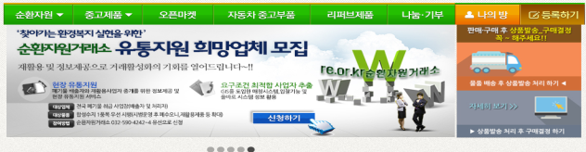
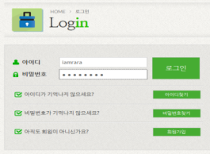
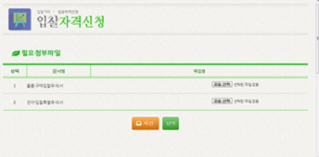
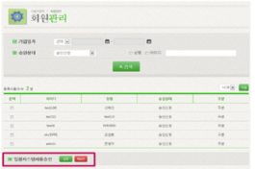
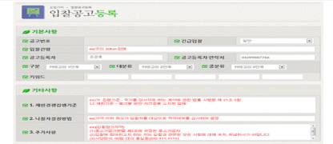
제2회 순환자원거래소
폐자원 거래 UP 캠페인 안내
1. 유통지원 신청 건수 + 전자입찰 자격승인 또는 공고 건수
- 유통지원 신청: 유통지원/올바로시스템 정보활용 동의서 제출 후
현장 방문에 응한 업체 수
- 전자 입찰 공고: 거래소의 전자입찰 공고 개제 건수(시스템 기준)
- 전자 입찰 자격 승인: 거래소 전자 입찰 기능 이용 회원 승인 건수
40점
유통지원 신청 방법
유선 신청: 032-590-4271,
홈페이지 신청: www.re.or.kr 메인> 유통지원 희망업체 모집 배너 클릭> 댓글 남기기
전자입찰 자격신청 및 공고 등록 방법
회원가입>로그인
나의방>나의방현황>
입찰자격신청
(담당자)
입찰참가승인
입찰공고등록
2. 관할 폐기물 업체의 거래소 이용 폐기물 거래 실적
- (일반거래) 업체의 배출 혹은 처리 내역을 순환자원거래소에 등록/거래
- (재고거래) 거래소의 재고관리 기능을 이용하여 물품 거래
각 20점
3. 관할 폐기물 배출 업체의 처리방법 재활용 전환
- 지자체별 올바로시스템 기준 지정 ·일반 ·건설 폐기물의 배출자 처리방법이
재활용으로 전환된 건수
4. 순환자원거래소 활성화 홍보 실적
- 홍보 사례를 자체 증빙 문서로 제출 → 심사 순위 선정
(거래소 주요사업) 중고물품·폐기물 거래 활성화, 유통지원, 입찰거래 등

